Slide 1

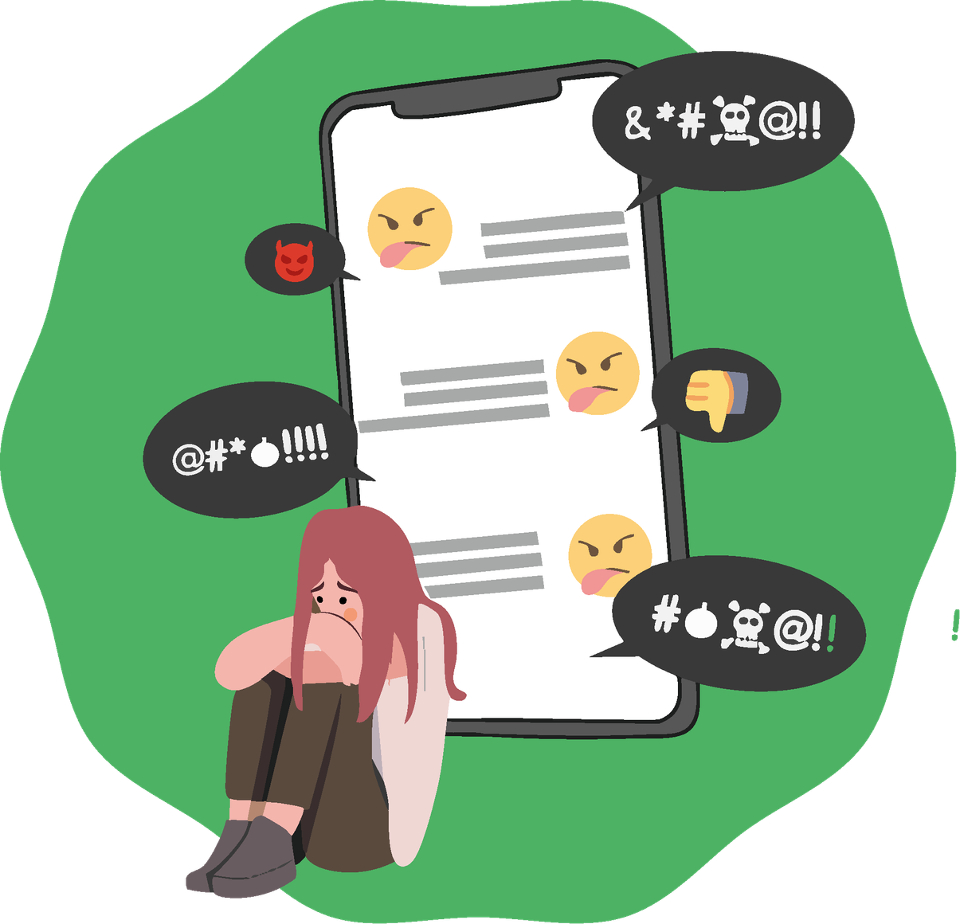
Mòdul 5:
Assetjament i Ciberassetjament
Educació Secundària

Slide 2
L'assetjament no és un simple conflicte puntual.
Implica una intenció de fer mal, repetició al llarg del temps i un desequilibri de poder.
Pot ser físic, verbal, social o digital.
Tots els rols són importants: no hi ha espectadors/es neutres.
Repetició
Repetició
Repetició
Repetició

Slide 3

Objectius
01
  Entendre què és l'assetjament i diferenciar-lo d'un conflicte.
02
  Identificar els diferents rols (víctima, agressor/a, seguidors/es, observadors/es, defensors/es).
03
  Explorar les emocions i les conseqüències en cada rol.
04
  Aprendre què és el ciberassetjament, les seves característiques i els seus riscos.
05
  Reflexionar sobre com intervenir i actuar en casos d'assetjament.
06
  Promoure un clima de respecte i cura a l'aula.
3

Slide 4
Dia 1. Assetjament
Activitat 1.1
Introducció i Presentació
4

Slide 5
"Què és l'assetjament?"
Materials:
  Aula disposada amb cadires en cercle.
  (Opcional) Pissarra/pissarra de paper i retoladors
Què farem:
Reflexionem sobre què és l'assetjament, en què es diferencia d'un conflicte i quins efectes té a la classe.
Recorda:
No hi ha respostes correctes ni incorrectes; l'objectiu és reflexionar.

Slide 6
Activitat 1.2
Ronda d'Introducció
Qualitats Positives

Slide 7
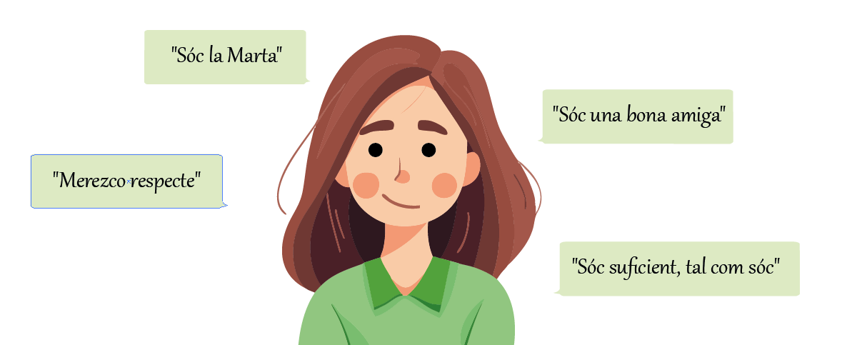
Materials:
  Espai per mantenir el cercle de cadires.
Què farem:
Ara ens presentarem d'una manera especial.
Recorda:
No som tan diferents com pensem.
Cada persona dirà el seu nom i una qualitat positiva que creu que té.

Slide 8
Activitat 1.3
Joc de Moviment
"Sí / No"
8

Slide 9
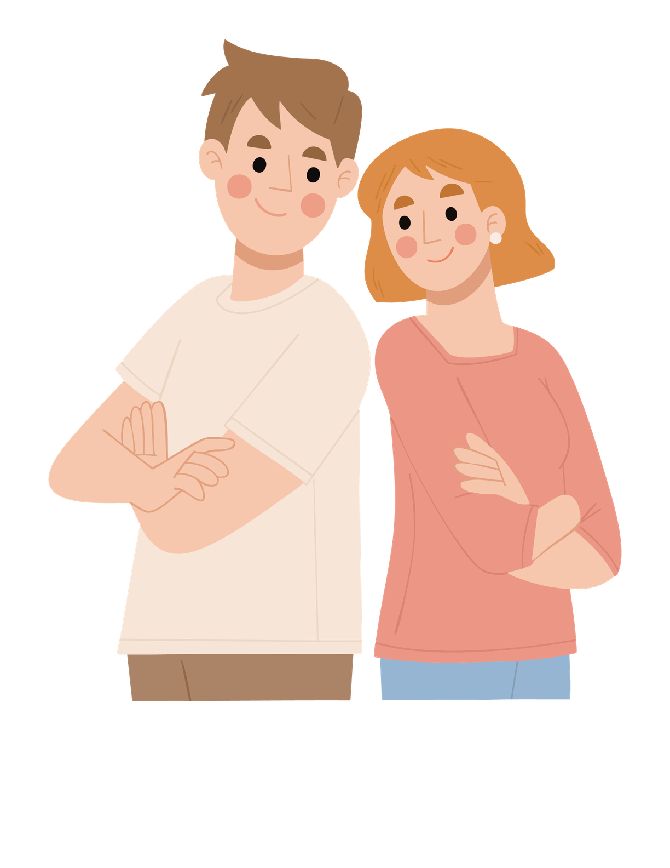
Materials:
  Cartells amb "SÍ" i "NO"
  Espai ampli.
Què farem:
Ens mourem segons si estem d'acord o no amb frases relacionades amb l'assetjament. Després en parlarem.
9

Slide 10
SÍ
NO
Com podries protegir-te
sense posar-te en perill?
Si veig algú sent assetjat/ada, prefereixo allunyar-me.
Per què allunyar-se?
És perquè tens por de ser assetjat/ada tu també?

Slide 11
SÍ
NO
Demanar ajuda funciona.
Tinc por que em facin assetjament a mi també si ajudo algú
És una por habitual
Ajudar no significa exposar-se
11

Slide 12
SÍ
NO
Demanar ajuda
és quan algú pateix i necessita suport
Si algú és assetjat/ada i va a un adult/a a demanar ajuda, aquella persona és un/a xivato/a
Xivatar-se
és quan no hi ha cap dany real
p. ex. copiar en un examen

Slide 13
SÍ
NO
L'assetjament pot afectar la salut.
Parlaria amb els meus pares/mares o amb el/la meu/meva professor/a si em sentís incòmode/a o maltractat/ada a classe
A qui més podries anar si no vols parlar amb els teus pares/mares o tutor/a?
p. ex. professors/res, orientadors/es, sistema de suport escolar
13

Slide 14
SÍ
NO
T'hauria agradat fer-ne més?
He vist personalment algú a la meva classe constantment ridiculitzat/ada o exclòs/a.
Què vaig fer?
Què hauria pogut fer de manera diferent?

Slide 15
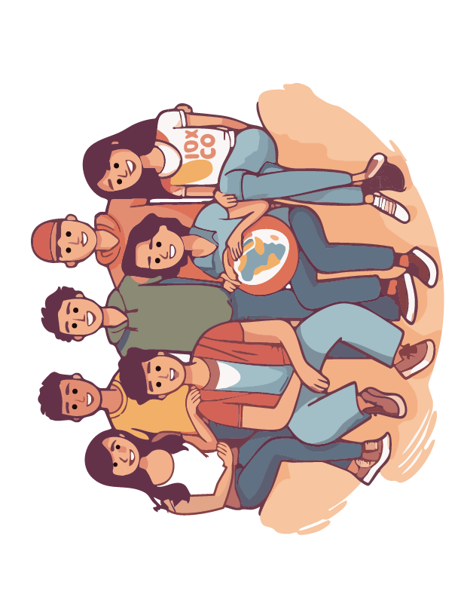
L'assetjament no és un problema aïllat:
ens afecta com a grup

Slide 16
Activitat 1.4
Dinàmica de Vídeo
"L'Impacte de les Paraules"
16

Slide 17
Materials:
  Projector o pantalla amb so
  Accés a Internet per reproduir el vídeo
[CCA Words Hurt PSA]
  Pissarra blanca o flipchart per apuntar les idees clau
Què farem:
Veurem un vídeo sobre l'impacte de l'assetjament i, a continuació, comentarem el que hem sentit i pensat.

Slide 18
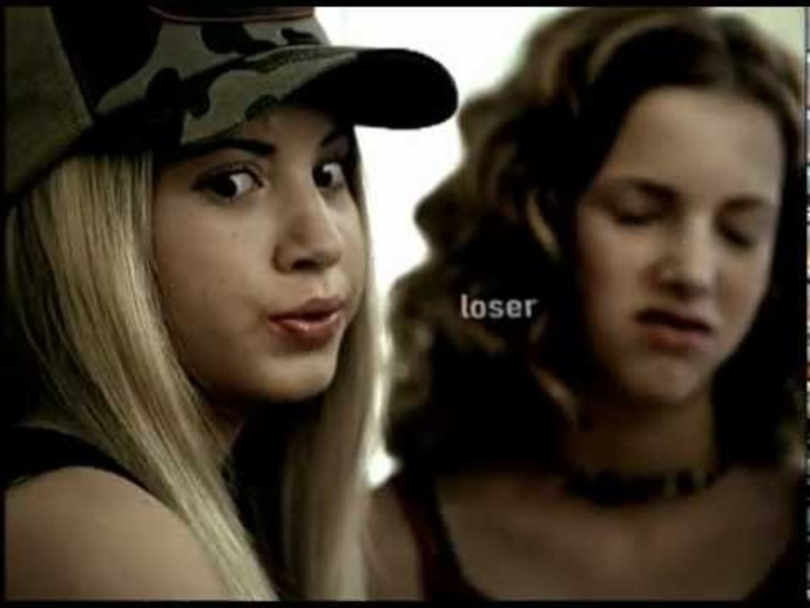
18

Slide 19
Preguntes
Què vas sentir quan vas veure com tractaven la noia?"
Quines paraules li van dir i quin efecte van tenir en ella?"
Com creus que se sentia?"
L'assetjament no sempre es veu en baralles o empentes.
Moltes vegades, passa a través de
PARAULES
ACCIONS
ACTITUDS
SILENCI
que fan mal i deixen marca.

Slide 20
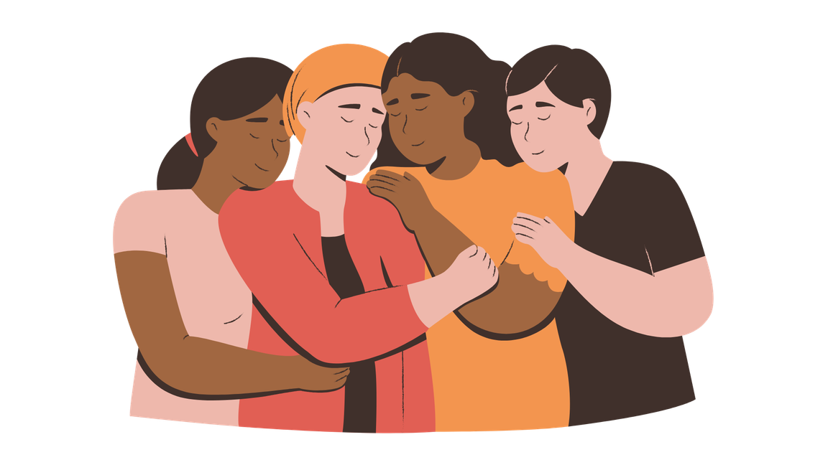
Cada paraula que diem pot destruir o pot donar suport
Som responsables de l'efecte que tenen en els altres.
Per què les paraules poden fer tant de mal com un cop?
Has vist o viscut alguna vegada alguna cosa similar?
Quina responsabilitat tenen els qui observen sense intervenir?

Slide 21
Activitat 1.5
Targetes de Paper
Sentiments Durant l'Assetjament

Slide 22
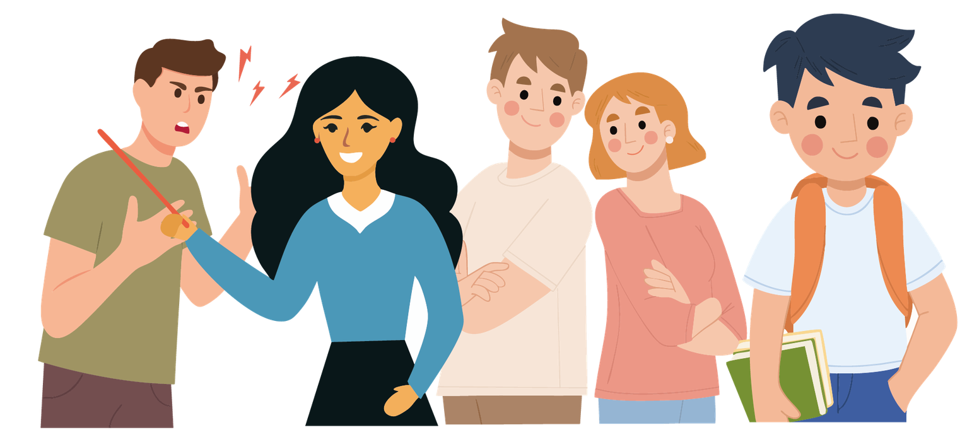
Materials:
  Targetes amb diferents rols escrits (víctima, assetjador/a, pare/mare, espectador/a, seguidor/a, professor/a, etc.).
  Espai ampli a l'aula per formar un cercle i col·locar les targetes al terra.
Què farem:
En grups, representarem els diferents rols en una situació d'assetjament i expressarem com se sent cada personatge.

Slide 23

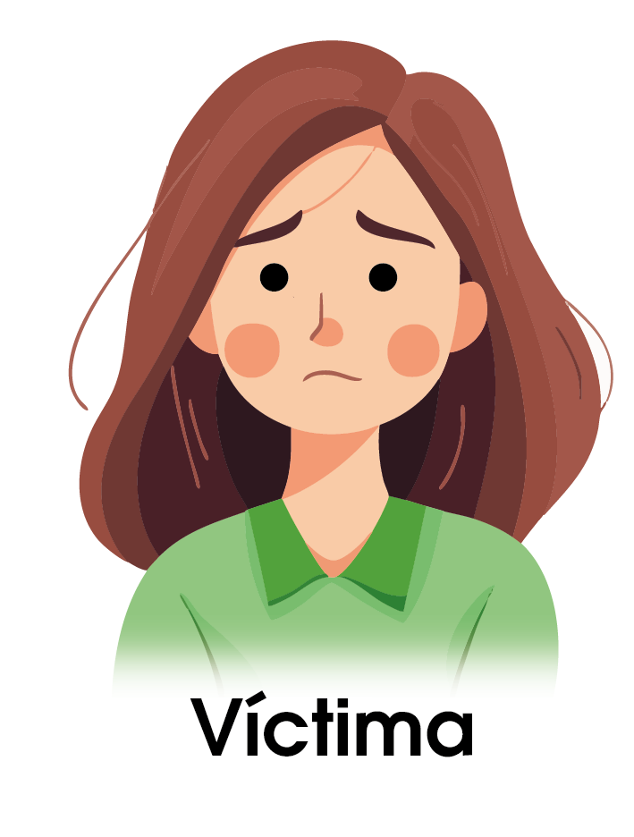
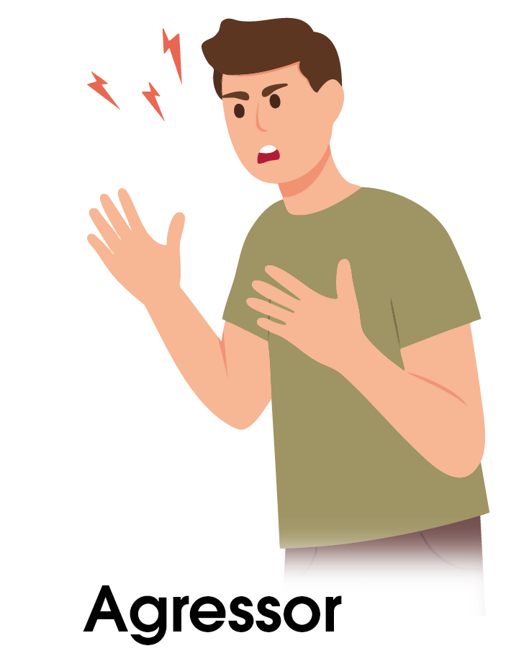
Ja no vull anar a l'escola.
És divertit burlar-se dels altres.

Slide 24
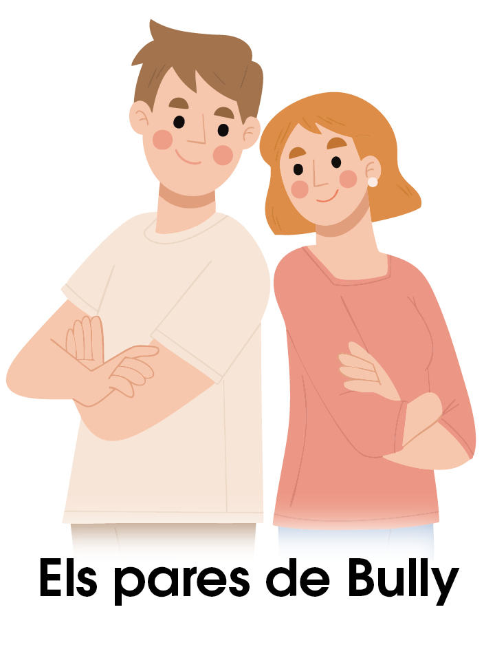
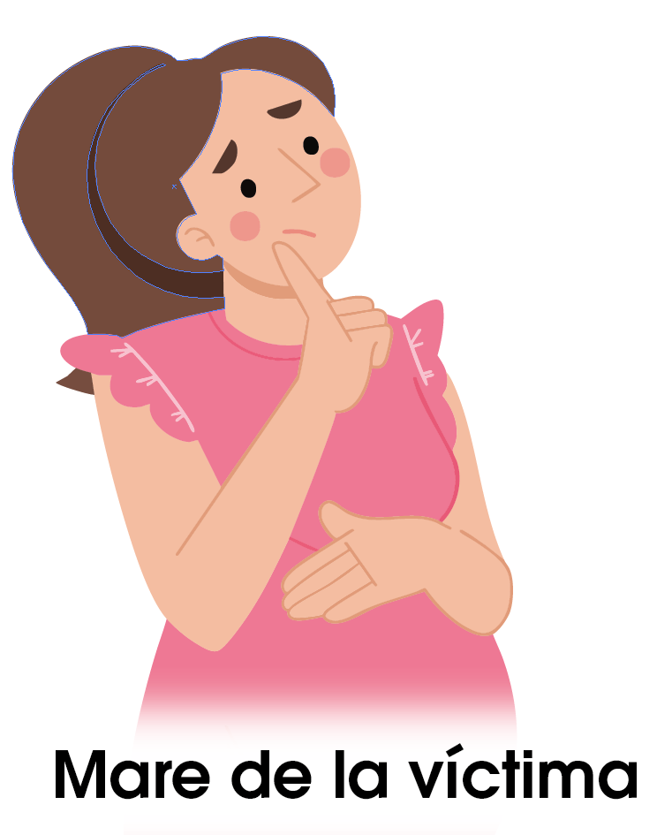
Només són nens/es, no és per tant."
Què li passa a la meva filla?"

Slide 25


Cal escoltar les dues parts i treballar junts/es.
Espero no ser el/la següent..."

Slide 26


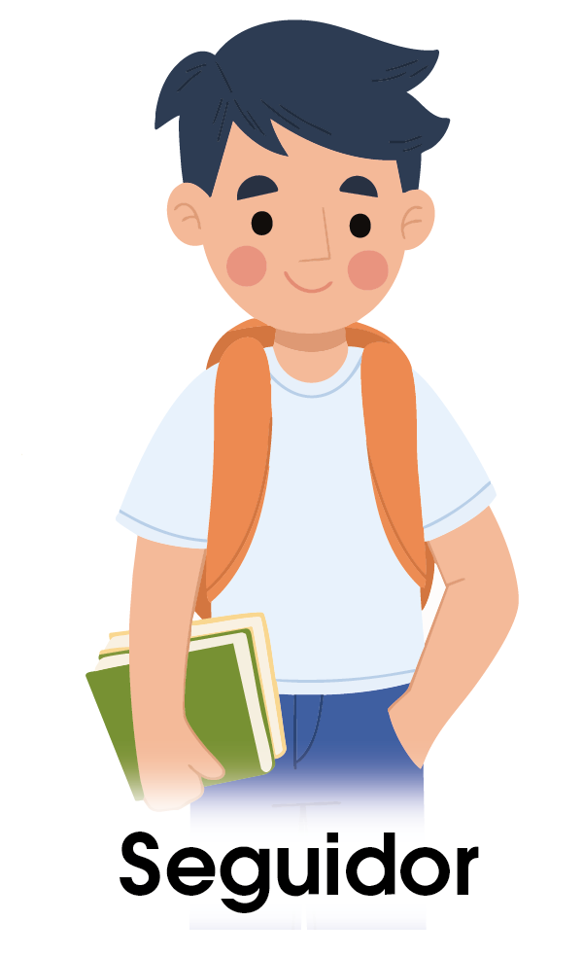
No li fèiem mal a ningú.
Em sentia malament, però no sabia què fer
Les paraules poden fer tant de mal com les accions

Slide 27
Ja no vull anar a l'escola.
És divertit burlar-se dels altres.
Si retirem la targeta de la víctima
Què passarà?

Slide 28
És divertit burlar-se dels altres.
L'assetjador/a probablement buscarà una altra víctima, perquè l'arrel del problema rau en el comportament de l'assetjador/a, no en la persona afectada.
Si retirem la targeta de la víctima
Què passarà?

Slide 29
És divertit burlar-se dels altres.
Ja no vull anar a l'escola.
Si retirem la targeta de l'assetjador/a
Què passarà?

Slide 30
Ja no vull anar a l'escola.
Les coses poden calmar-se, tot i que també és possible que
sorgeixi un/a altre/a estudiant amb comportament d'assetjament.
Si retirem la targeta de l'assetjador/a
Què passarà?

Slide 31
Preguntes
Què impedeix que les persones implicades trobin solucions?
Quins sentiments hi ha en cada rol?
Qui podria contribuir a la solució i com?
Què espereu del professorat?
Què esperen de vosaltres?
Quins altres sistemes de suport podrien intervenir?

Slide 32
Dia 2. Ciberassetjament
Activitat 2.1
Cercle de Revisió i Introducció al Ciberassetjament
32

Slide 33
Materials:
  Cadires disposades en cercle.
  Pissarra o pissarra de paper (opcional)
Què farem:
Tornem al que vam treballar el dia anterior, compartint aprenentatges i preguntes.
Preguntes
Quin assetjament?
Què vam aprendre sobre els diferents rols en l'assetjament?"
Què li passa a tota la classe en una situació d'assetjament?"
Recorda:
Reforçar el que s'ha après ajuda a integrar-ho.

Slide 34
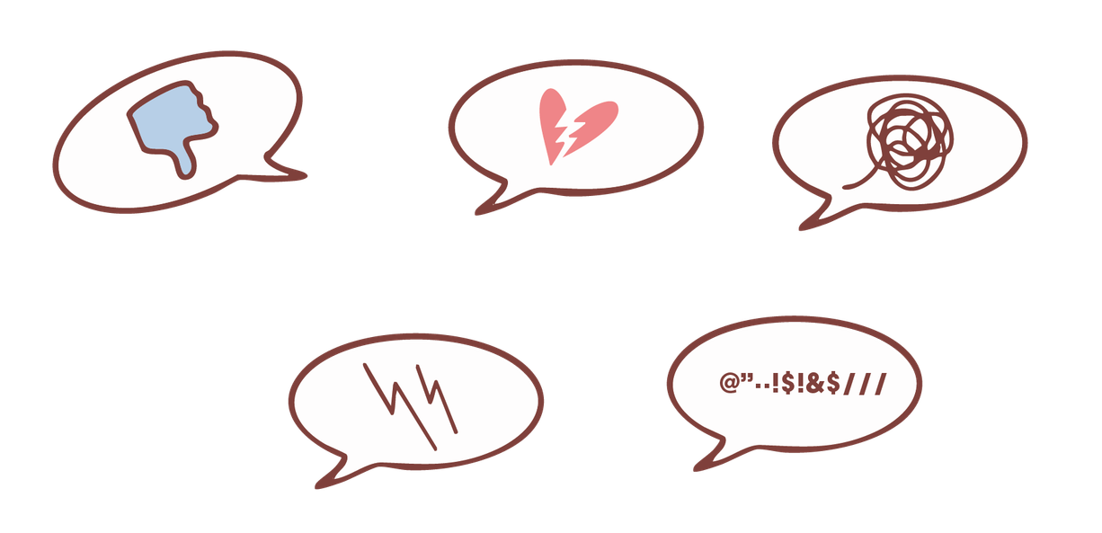
Avui veurem un altre tipus d'assetjament
El que passa per internet i amb els telèfons mòbils:
el ciberassetjament.
Veurem en què es diferencia i què podem fer per aturar-lo.

Slide 35
Activitat 2.2
No a la Incitació a l'Odi + Debat

Slide 36
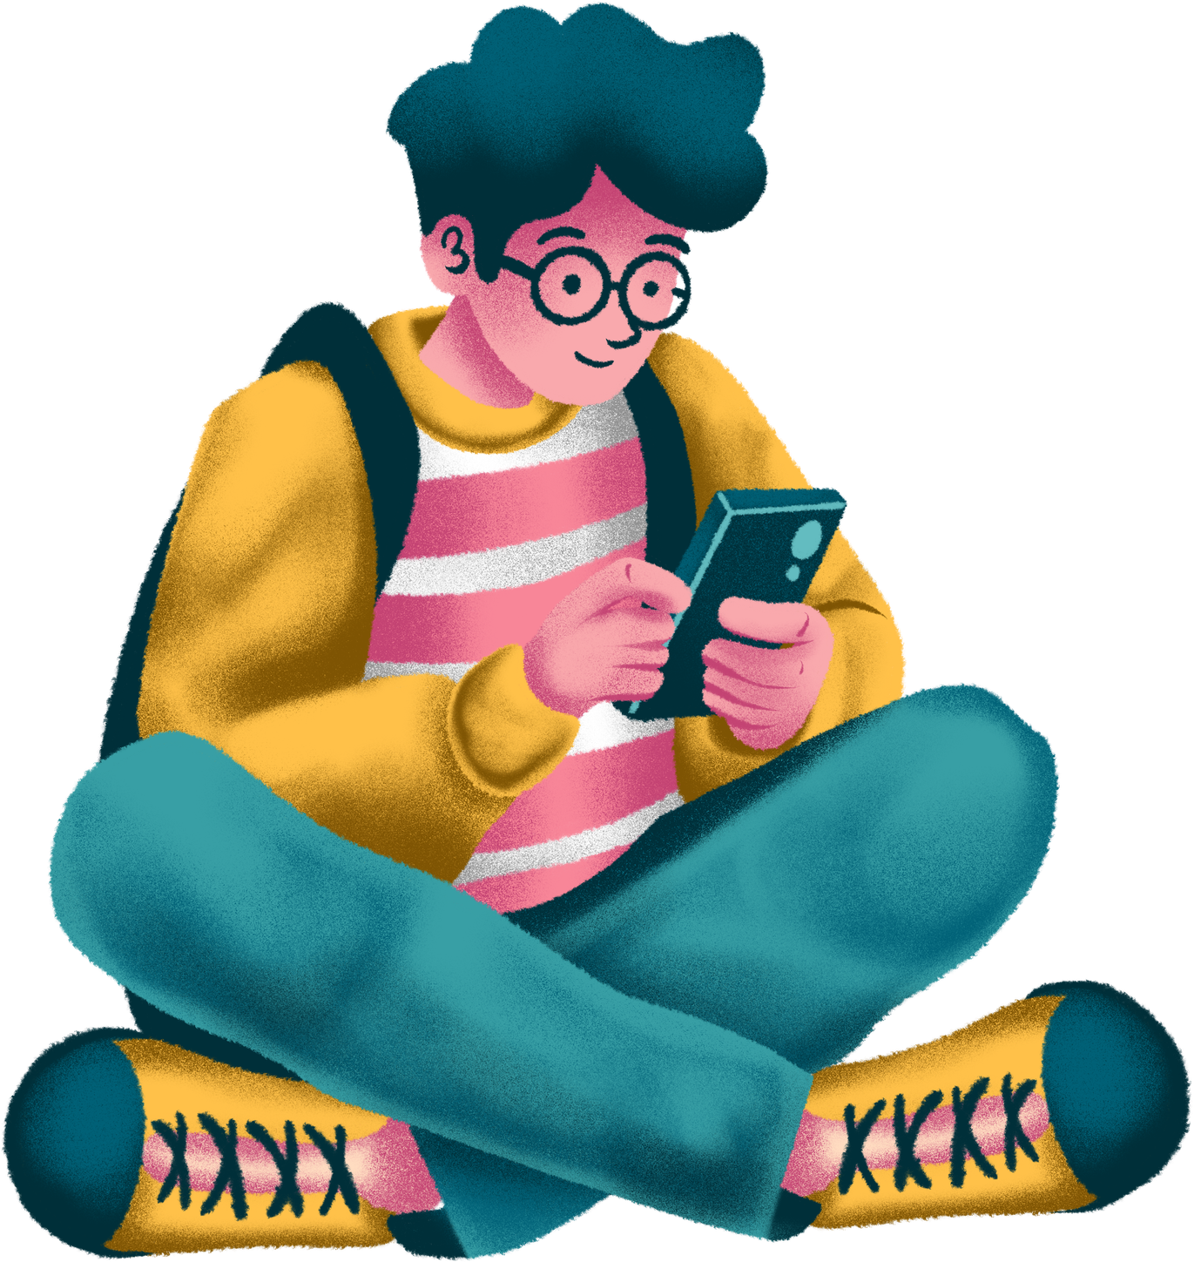
Materials:
  Projector o pantalla amb accés a internet.
  Pissarra o pissarra de paper.
Què farem:
Veurem un vídeo sobre el ciberassetjament i analitzarem en què es diferencia de l'assetjament presencial.
Aquest vídeo mostra com un missatge a internet pot convertir-se en odi i causar un gran dany

Slide 37
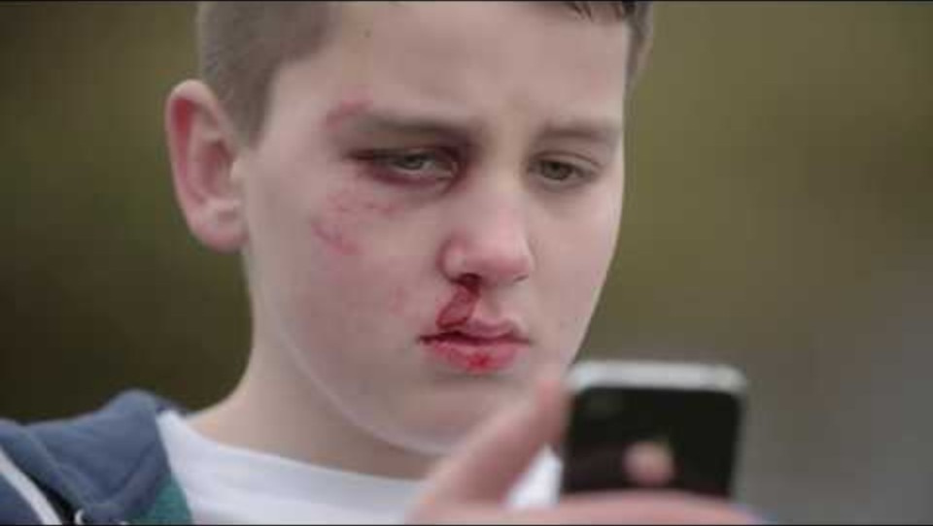
37

Slide 38
Preguntes
Quines són les diferències entre l'assetjament cara a cara i el ciberassetjament?
Quines característiques el fan més perillós?"
El ciberassetjament no és un joc ni un error sense importància.
És un delicte que pot tenir conseqüències greus.
Per això és important parlar amb algú de confiança i guardar les proves.

Slide 39
Activitat 2.3
Joc
"Missatges Comuns"

Slide 40
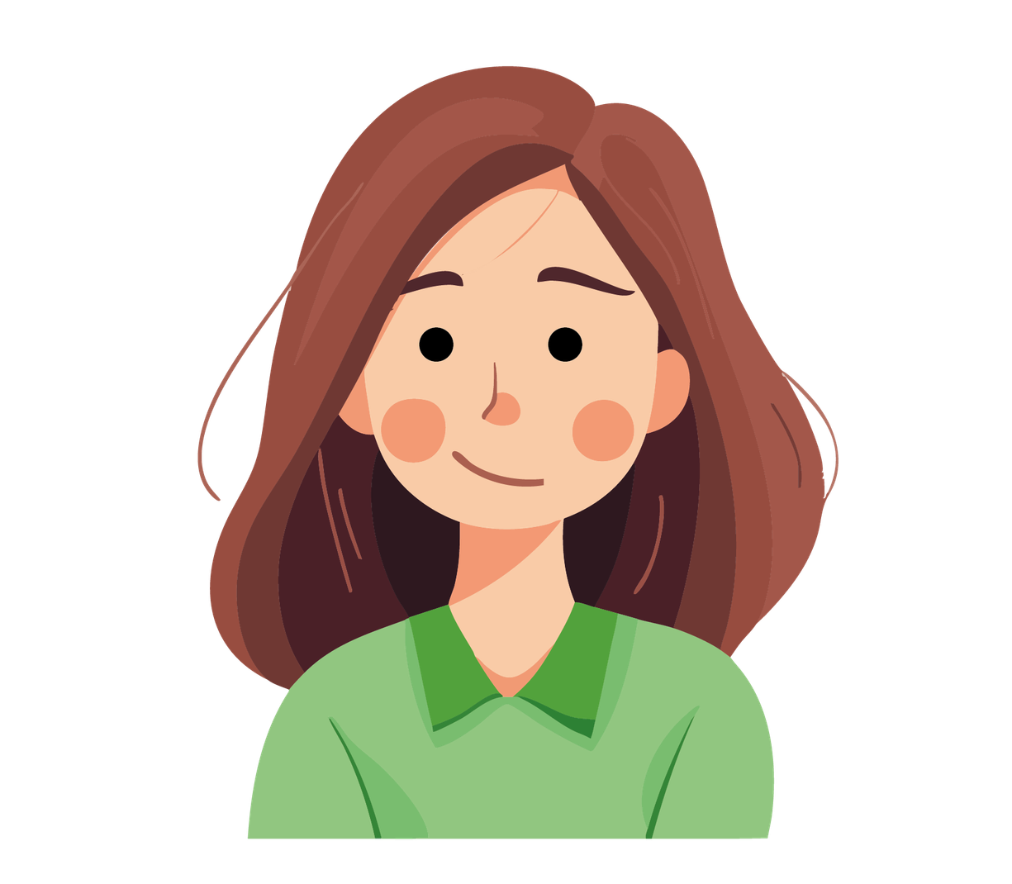

Materials:
  Una nina o peluix.
  Targetes plastificades amb missatges de mòbil (tant positius com negatius).
  Espai en cercle amb cadires
Què farem:
Llegírem missatges negatius dirigits a la nina i reflexionarem. Després canviarem a missatges positius i compararem

Slide 41
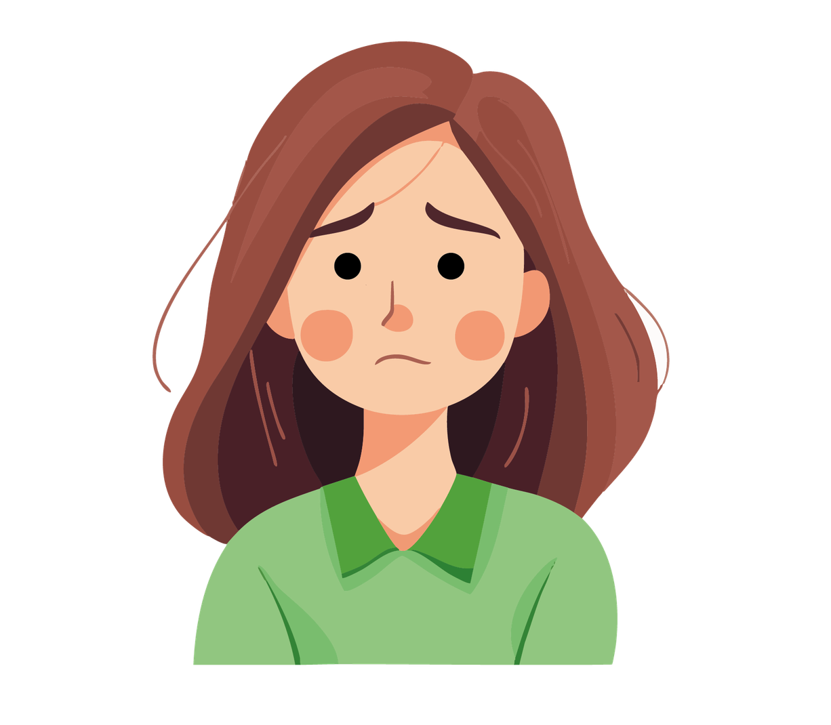
No vals per res!
Demà et la farem pagar!
Ets tan estúpid/a!
Tothom se'n riu de tu!
Espero que no vinguis d'excursió!
No et volem aquí!

Slide 42
Ets suficient, tal com ets
No et passa res de dolent.
No deixis que ningú apagui la teva llum.
Estic amb tu.
La teva veu importa.
Tens una força increïble.

Slide 43
Preguntes
Com et vas sentir en dir missatges negatius?
I en dir missatges positius?
És diferent si el missatge ve d'algú conegut/da o anònim/a?"
Els missatges digitals es guarden, es reenvien i circulen ràpidament.
Legalment, poden considerar-se insult, difamació, amenaça o vulneració dels drets d'imatge.
Recorda: Les paraules poden destruir o construir.

Slide 44
Activitat 2.4
"Passos Silenciosos Endavant"

Slide 45

Materials:
  Espai obert gran.
Què farem:
Davant de frases relacionades amb experiències d'assetjament, l'alumnat fa un pas endavant si s'hi identifica. L'exercici es fa en silenci.

Slide 46
Primera ronda
Has vist algú ser empès/a o colpejat/ada.
Has tingut por d'anar a l'escola pel comportament d'algú
Has vist altres publicar comentaris o imatges ofensives en línia.
Has vist algú perdre la confiança a causa de les burles.
Els teus amics/gues t'han exclòs/a intencionadament
Has sentit rumors o mentides que es difonen sobre algú
T'has rigut d'una broma que ha ferit els sentiments d'algú.
Volies ajudar un/a amic/ga i no ho vas aconseguir
T'han insultat o s'han rigut de tu els altres.

Slide 47
Segona ronda
Algú et va ajudar quan et senties trist/a o sol/a.
Has ajudat un/a company/a de classe que ho passava malament.
T'has defensat per algú que estava sent tractat/ada injustament.
Has rebut un elogi sincer.
Has fet un elogi que ha fet somriure algú.
Algú et va confiar alguna cosa important.
Has escoltat un/a amic/ga que necessitava parlar.
T'has sentit orgullós/a d'haver ajudat algú altre.
T'has disculpat i has fet les paus després d'una discussió.

Slide 48
Preguntes
Què vas observar?
Com és el clima a la nostra classe?
Què podem millorar per sentir-nos més segurs/es i més recolzats/des?
Recorda: El silenci reforça la reflexió i l'empatia.

Slide 49
Activitat 2.5
Estratègies Contra l'Assetjament
Revisió de les Normes de Classe
49

Slide 50
Materials:
  Pissarra o pissarra de paper.
Ja hem parlat d'assetjament i ciberassetjament, i hem vist com afecten les persones.
Ara pensem junts/es:
què podem fer com a classe per assegurar-nos que això no passi, o per aturar-ho si passa?
Què farem:
En grups, generarem estratègies i normes de convivència per prevenir i actuar contra l'assetjament i el ciberassetjament.

Slide 51
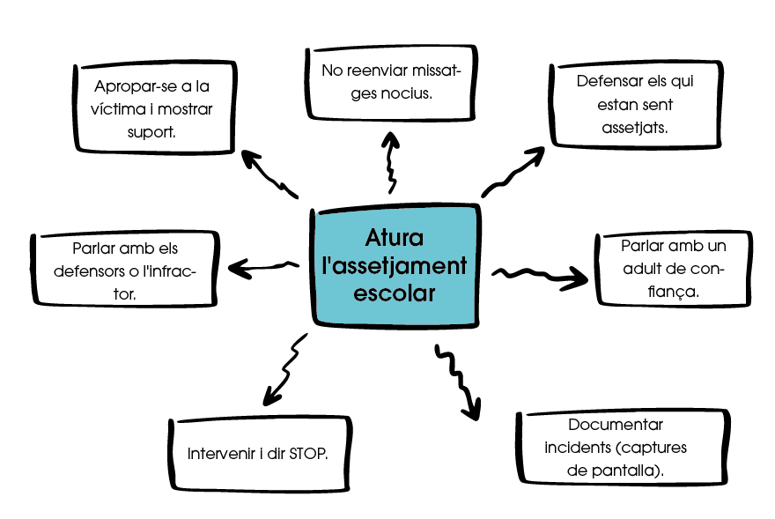
Què pot fer tothom?
Què pot fer la classe?
Què fer a internet?
Recorda: Demanar ajuda no és xivatar, és protegir-se

Slide 52
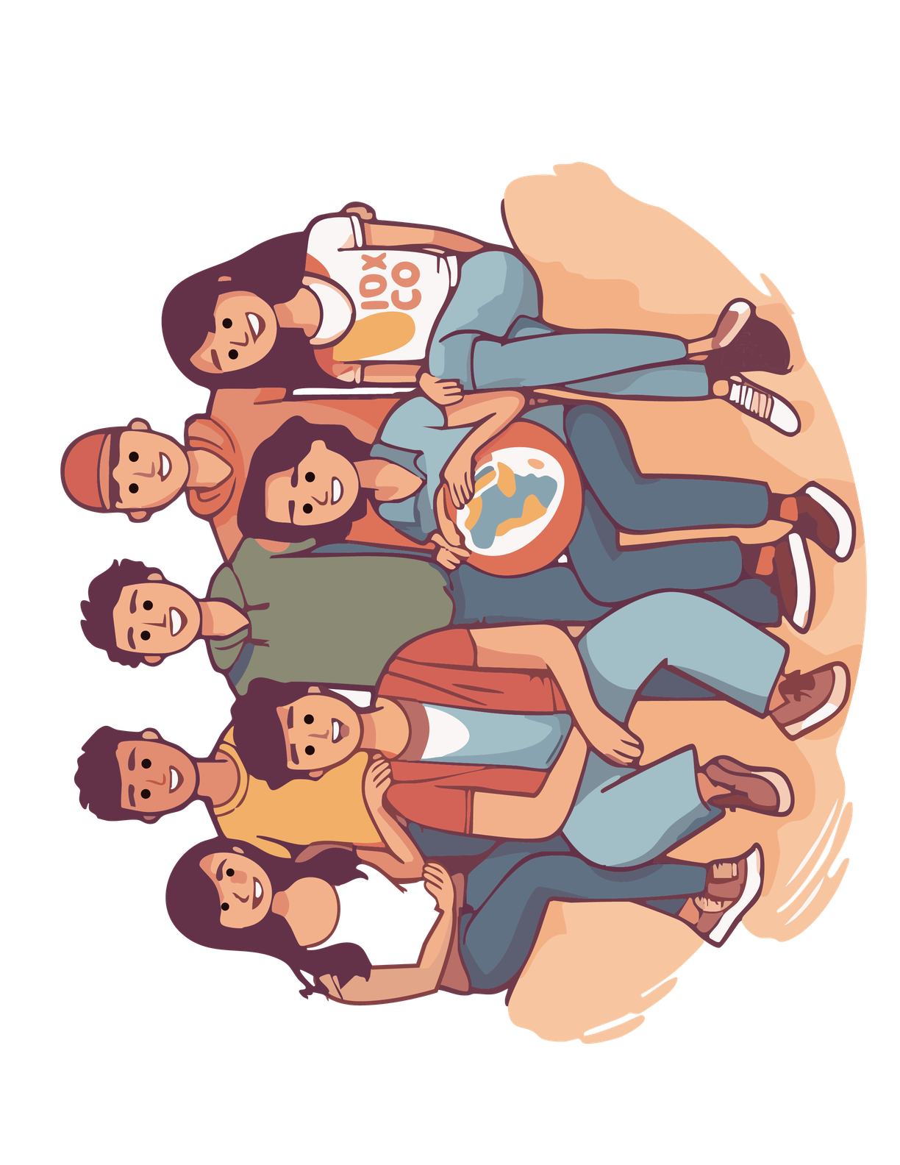
Quines normes ja tenim a classe?"
Són suficients per viure en pau?"
L'assetjament no és només un problema d'una persona, sinó també un repte per a tothom.
Com a classe, podem assumir la responsabilitat de protegir-nos i donar-nos suport mútuament

Slide 53
Activitat 2.5
Tancament
Targetes d'Autoestima

Slide 54
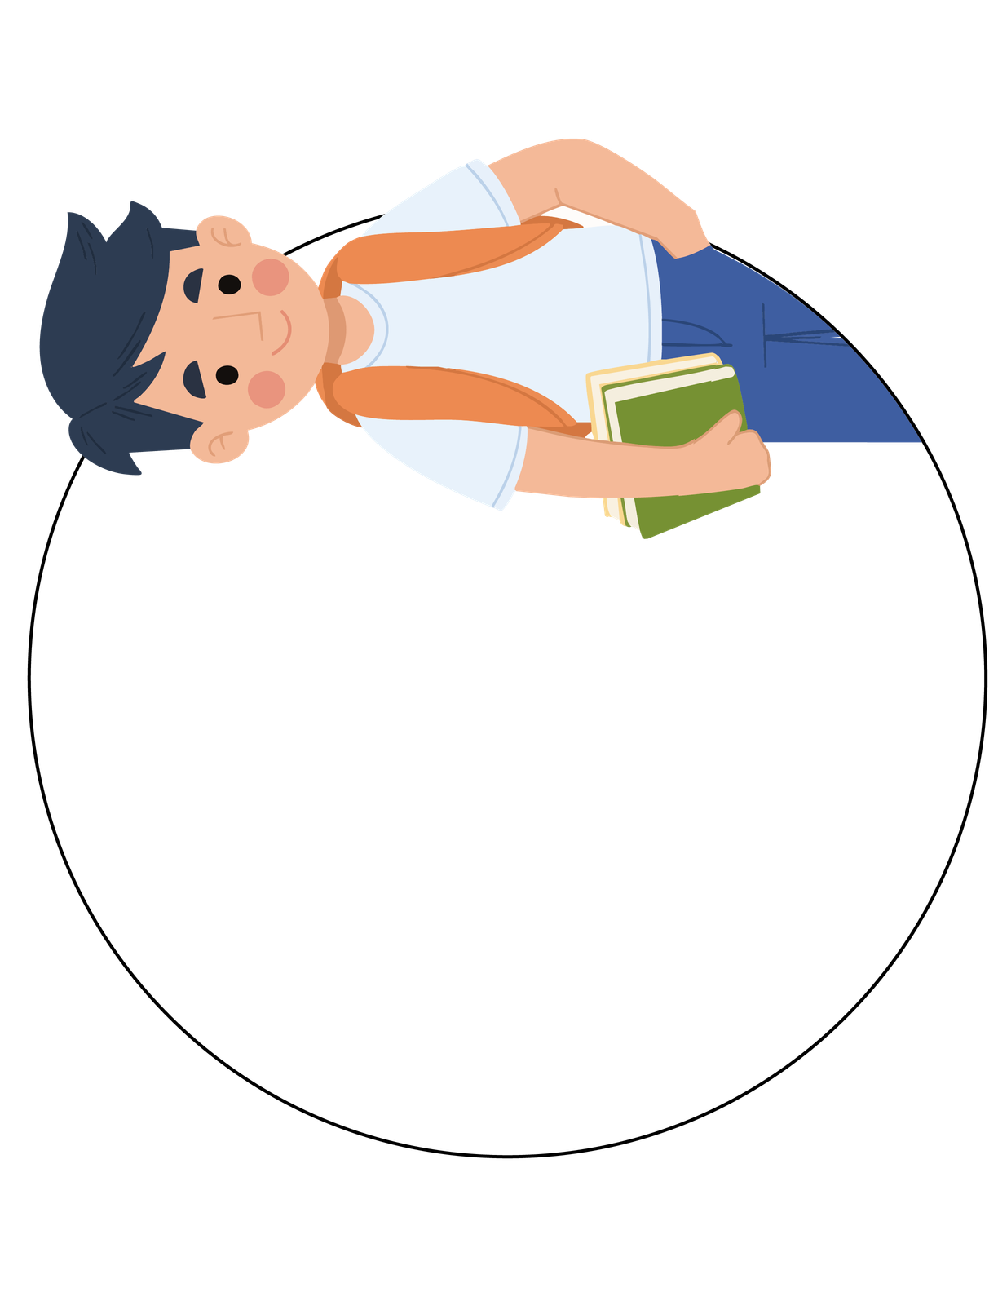
Materials:
  Una targeta circular o targeta d'autoestima per estudiant.
  Retoladors de colors.
  (Opcional) Cinta adhesiva per enganxar les targetes a la paret de l'aula.
Què farem:
Cada estudiant escriurà un missatge positiu per a si mateix/a i el compartirà si ho desitja.

Slide 55
Circula per la classe, passant les targetes de mà en mà
Ets molt valent/a
Tothom escriu un missatge positiu a la targeta de l'altre.
M'encanta el teu cabell
Sóc en Marc
Sóc un bon amic
Primer escriu una qualitat teva
Ets molt divertit/da
Ets amable

Slide 56
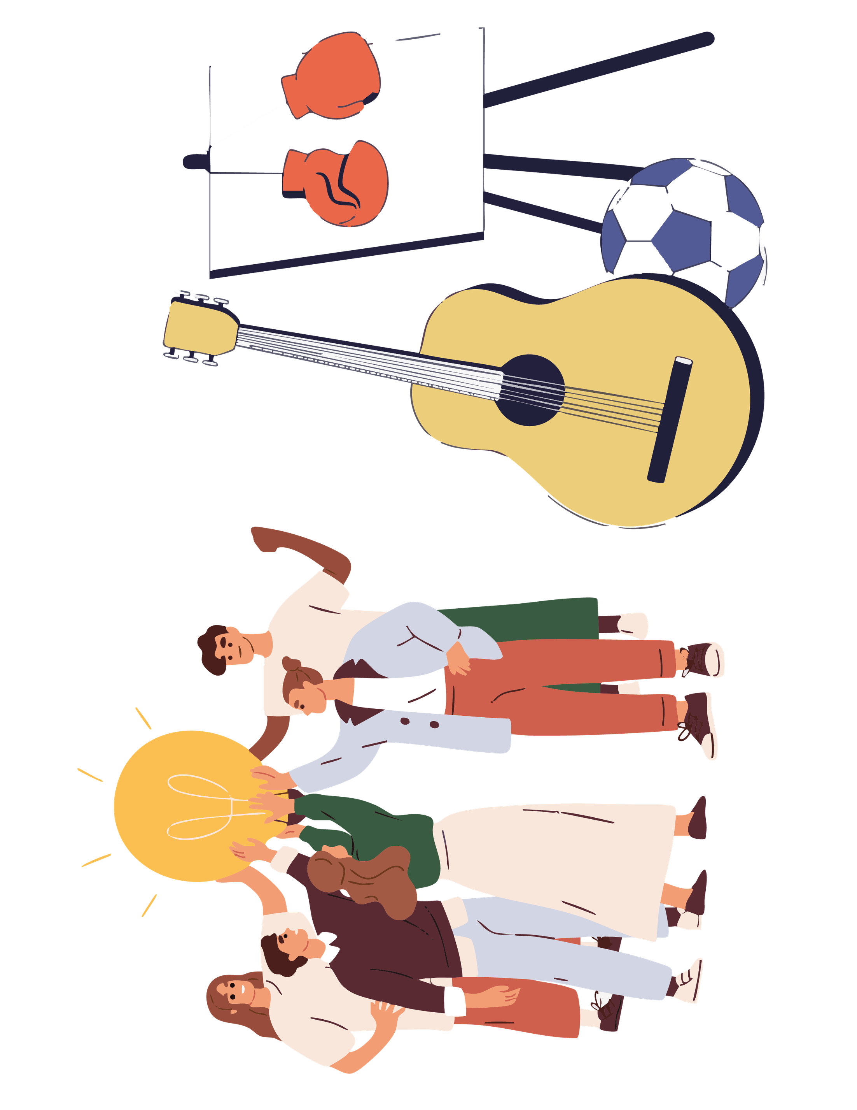
Avui hem vist que les paraules poden fer mal però també curar. Fem-les servir per donar-nos suport mútuament i crear un clima de respecte.

Slide 57
Activitats Complementàries
La Bústia de Missatges Anònims
57

Slide 58

Materials:
  Una caixa decorada o bústia (física o virtual).
  Petits trossos de paper.
  Bolígrafs o llapis.
Què farem:
Qualsevol persona pot utilitzar-la de manera anònima per deixar missatges sobre com se sent, alguna cosa injusta que ha vist, o per compartir un consell o un missatge positiu

Slide 59
Activitats Complementàries
La Xarxa de Confiança

Slide 60
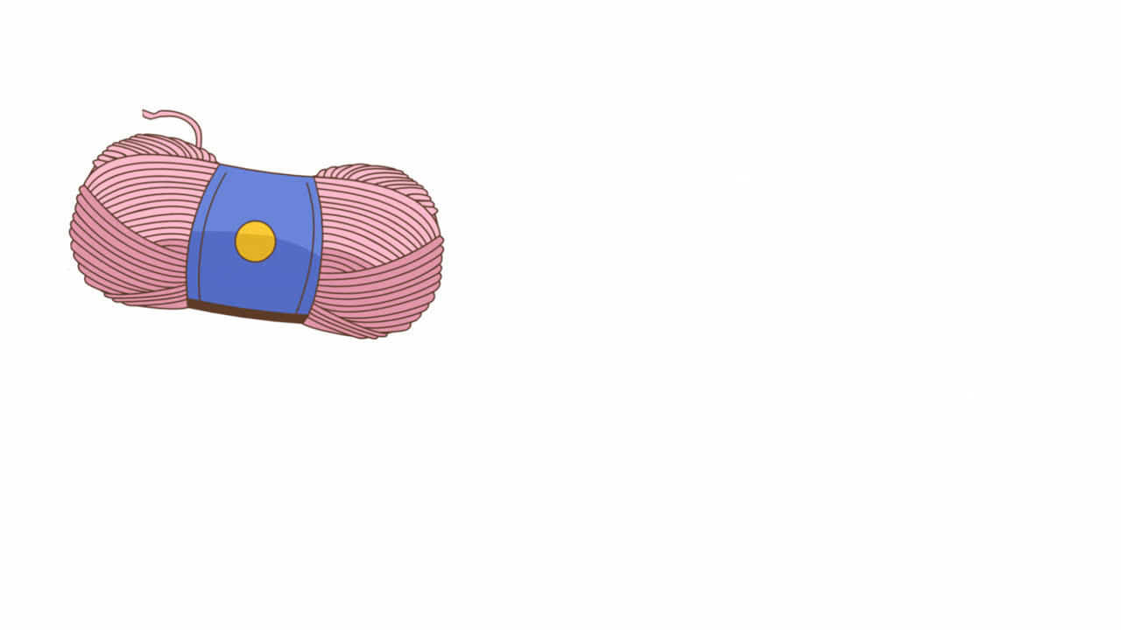
Materials:
  Un cabdell de llana o fil.
  Espai suficient per al grup per formar un cercle.
Què farem:
Formar un cercle i, llançant un cabdell de llana, dir una qualitat positiva o un missatge de suport a un/a company/a.
Cada persona és important perquè el grup es mantingui fort i protegit.

Slide 61
Tancament del Mòdul
Tots/es tenim un rol en la construcció d'un clima de respecte i suport.
L'assetjament i el ciberassetjament no són jocs. Amb les nostres paraules i accions, podem causar dany… o podem cuidar.

Slide 62


